Slide 1






TRƯỜNG ĐẠI HỌC ĐÀ LẠT
KHOA CÔNG NGHỆ THÔNG TIN
BUỔI BÁO CÁO
ĐỒ ÁN TỐT NGHIỆP
KHÓA CTK45
Lâm Đồng, ngày 26 tháng 04 năm 2025

Slide 2
TRƯỜNG ĐẠI HỌC ĐÀ LẠT
KHOA CÔNG NGHỆ THÔNG TIN
BÁO CÁO ĐỒ ÁN TỐT NGHIỆP
TÌM HIỂU VÀ TRIỂN KHAI HỆ THỐNG SIEM BẰNG WAZUH
Giảng viên hướng dẫn:
ThS. Nguyễn Văn Huy Dũng
Sinh viên thực hiện:
Nguyễn Nhật Trường - 2111903
Nguyễn Hoàng Bảo Long - 2111860
Nguyễn Quốc Thắng - 2111886
Lớp:
CTK45A-MMT

Slide 3
TÌM HIỂU VÀ TRIỂN KHAI HỆ THỐNG SIEM BẰNG WAZUH
TRƯỜNG ĐẠI HỌC ĐÀ LẠT
KHOA CÔNG NGHỆ THÔNG TIN
ĐỒ ÁN TỐT NGHIỆP
Giảng viên hướng dẫn:
Sinh viên thực hiện:
ThS. Nguyễn Văn Huy Dũng
Nguyễn Nhật Trường - 2111903
Nguyễn Quốc Thắng - 2111886
Nguyễn Hoàng Bảo Long - 2111860

Slide 4
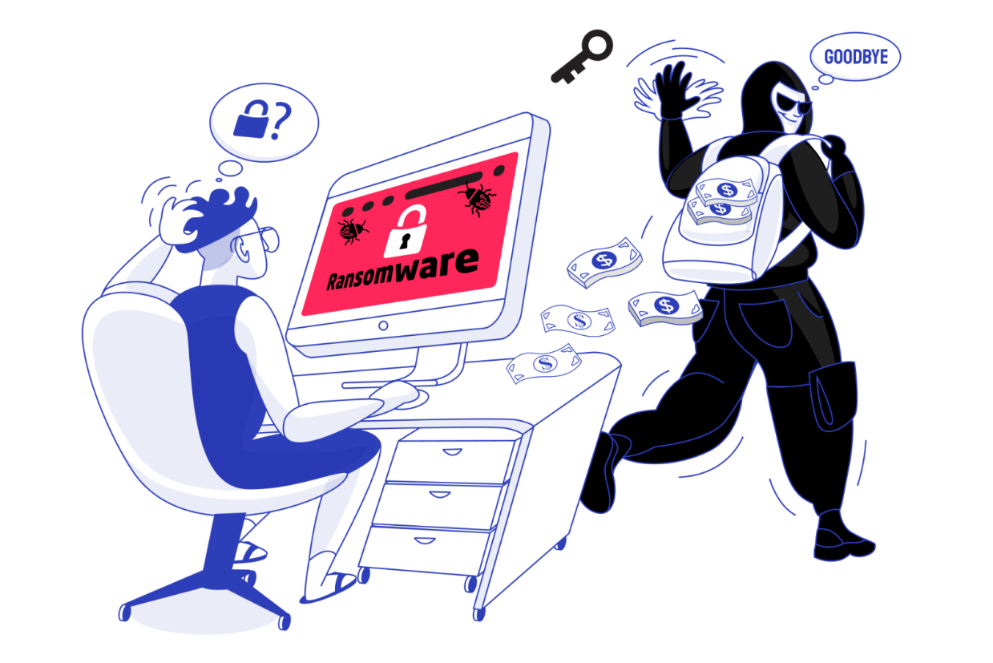
LÝ DO CHỌN ĐỀ TÀI
Thống kê năm 2024 của Hiệp hội An ninh mạng Quốc gia, toàn cầu đã ghi nhận hơn 659,000 vụ tấn công mạng.
Theo báo cáo của Cục An ninh mạng và phòng, chống tội phạm sử dụng công nghệ cao, đã có hơn 74,000 cuộc tấn công mạng, trong đó có 83 cuộc tấn công có chủ đích APT.
Các hình thức tấn công như Ransomware và APT diễn ra ngày càng phổ biến hơn.
Tấn công mạng có chủ đích APT chiếm 26,14%.
Tấn công mã độc Ransomware chiếm 14,59%.
-> Giải pháp về một hệ thống có chức năng thu thập các log, phân tích và phản ứng trước các sự cố theo thời gian thực là cần thiết.

Slide 5
NỘI DUNG BÁO CÁO
CƠ SỞ LÝ THUYẾT
GIỚI THIỆU WAZUH
01
02
SƠ ĐỒ TRIỂN KHAI
ĐỊNH HƯỚNG PHÁT TRIỂN
03
04
SIEM
Wazuh
Kiến trúc
Các tính năng nổi bật
Tích hợp thêm công cụ
Giả lập tấn công

Slide 6


1. CƠ SỞ LÝ THUYẾT
SIEM
Wazuh
So sánh với hệ thống SIEM khác

Slide 7
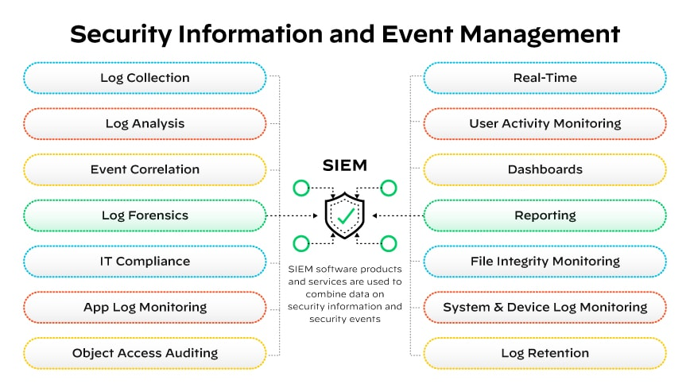
01. CƠ SỞ LÝ THUYẾT
SIEM là giải pháp kết hợp giữa SIM và SEM:
SIM – Thu thập, phân tích và báo cáo dữ liệu nhật ký từ các thiết bị bảo mật .
SEM – Thu thập, phân tích và báo cáo các sự kiện liên quan đến bảo mật theo thời gian thực.
Giám sát và phân tích các sự kiện theo thời gian thực, theo dõi và ghi lại dữ liệu bảo mật -> phát hiện, tuân thủ và quản lý sự cố bảo mật.
Chức năng cốt lõi của SIEM:
Quản lý sự kiện nhật ký tập trung.
Tương quan sự kiện.
Cảnh báo và báo cáo các sự kiện bảo mật.

Slide 8




Wazuh
Splunk
HỆ THỐNG SIEM MÃ NGUỒN MỞ
ELK Stack
IBM QRadar

Slide 9
BẢNG SO SÁNH
Tiêu chí | Wazuh | ELK Stack
Mục đích chính | Bảo mật, phát hiện xâm nhập | Phân tích, lưu trữ và tìm kiếm log
Khả năng phát hiện | Có sẵn IDS, threat detection | Tự thiết lập hoặc dùng Elastic SIEM (có phí)
Cảnh báo bảo mật | Có (dựa trên các rule) | Không có
Xử lý log | Có | Có (mạnh hơn Wazuh)
Tích hợp bảo mật | Có MITRE ATT&CK, PCI DSS | Không có, phải tích hợp thêm

Slide 10
02
GIỚI THIỆU WAZUH

Slide 11
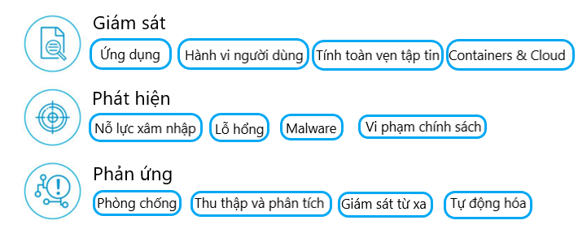
02. GIỚI THIỆU WAZUH

Slide 12
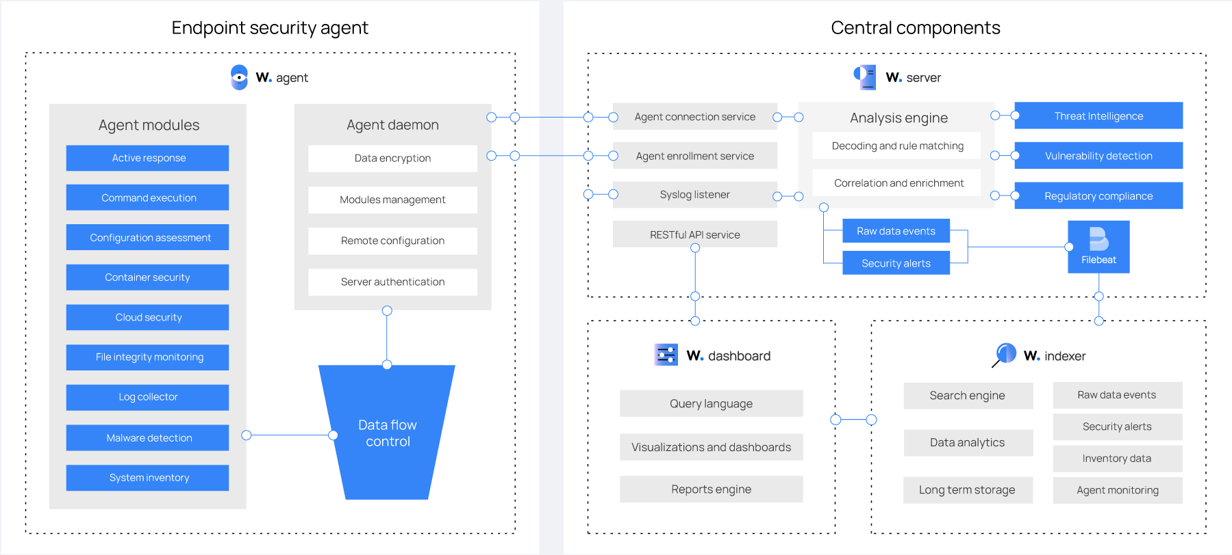
Các thành phần trong Wazuh

Slide 13
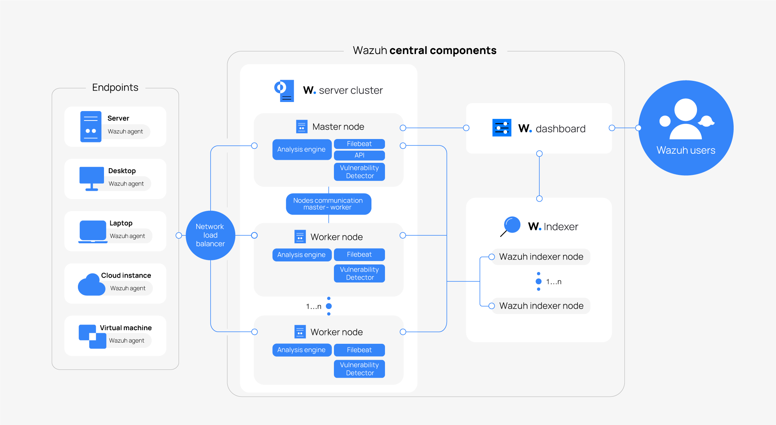
Kiến trúc của Wazuh

Slide 14
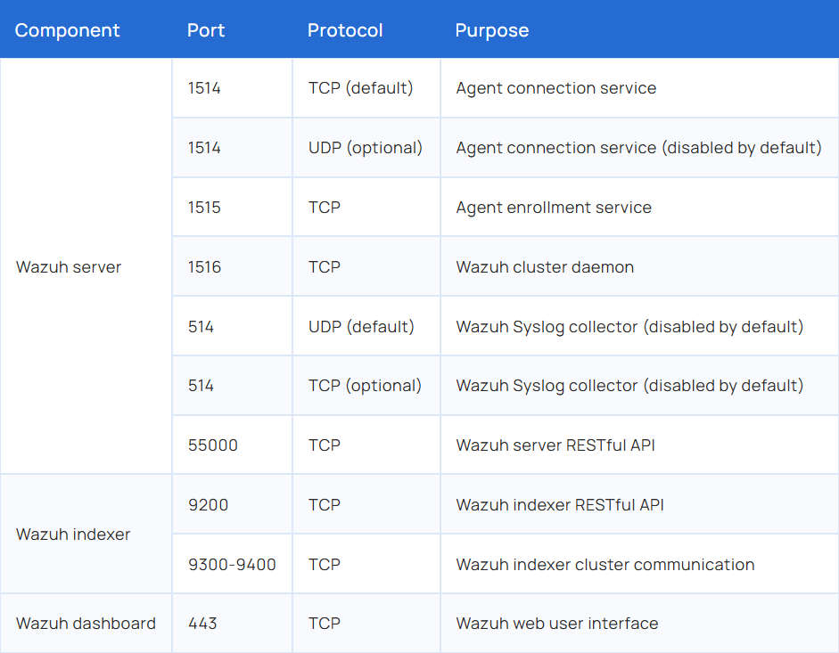
Mô hình truyền thông

Slide 15
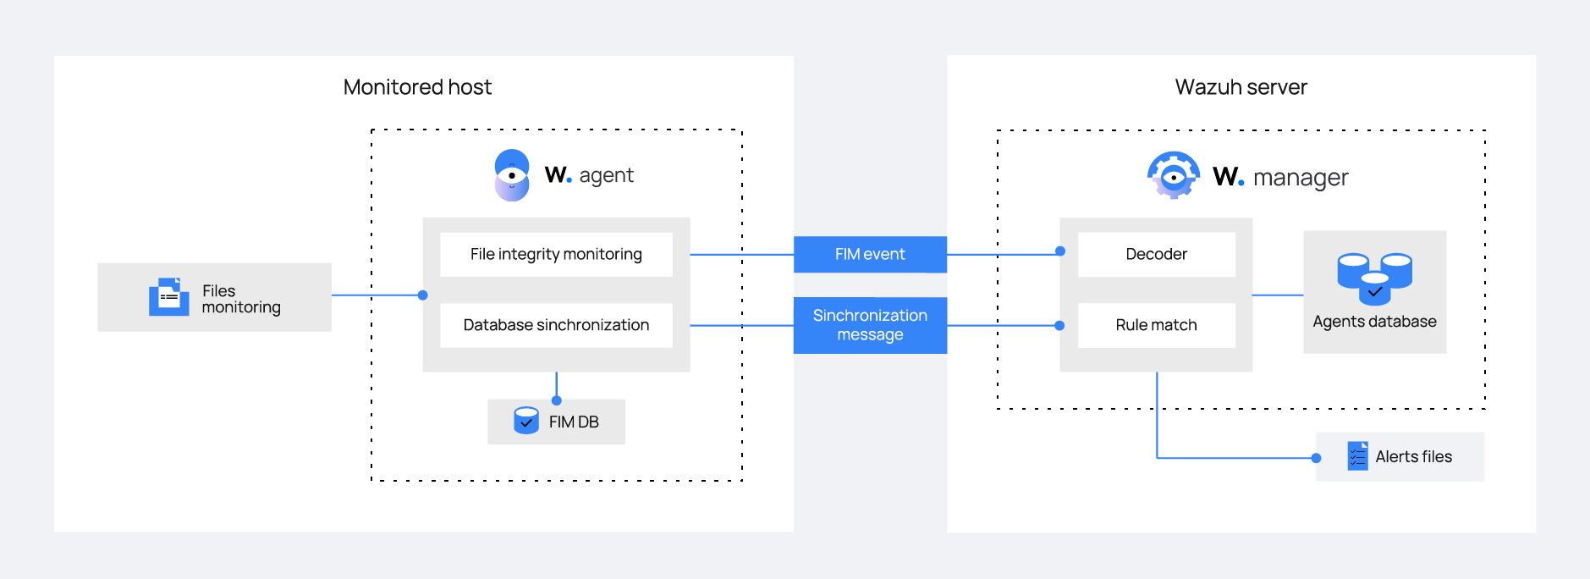
Tính năng nổi bật
Giám sát toàn vẹn tệp

Slide 16
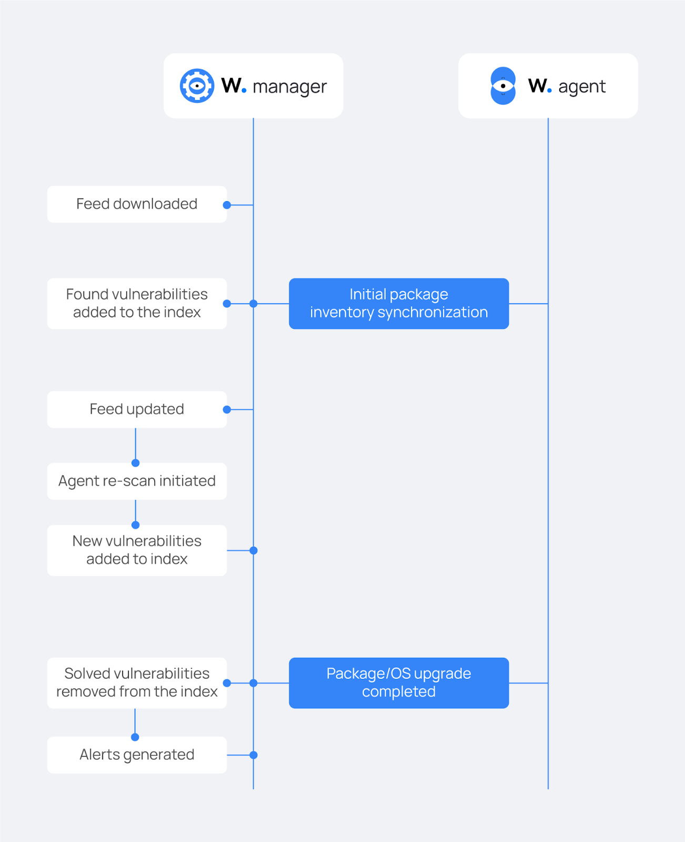
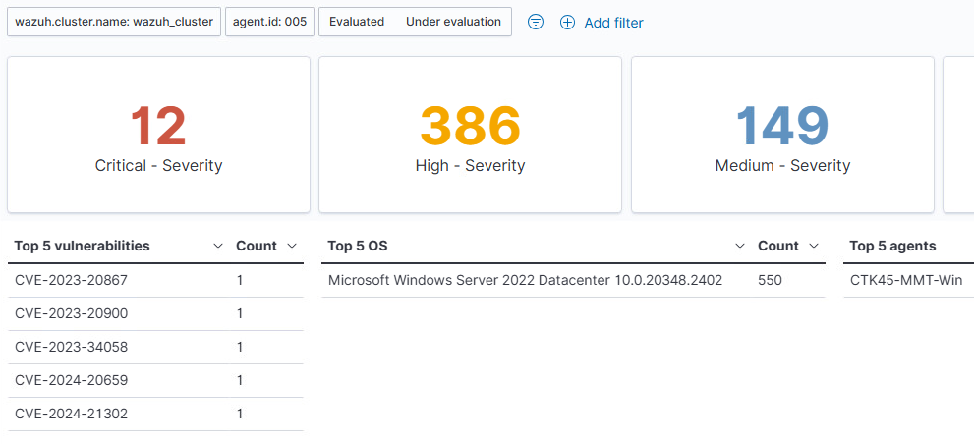
Tính năng nổi bật
Phát hiện lỗ hổng bảo mật

Slide 17
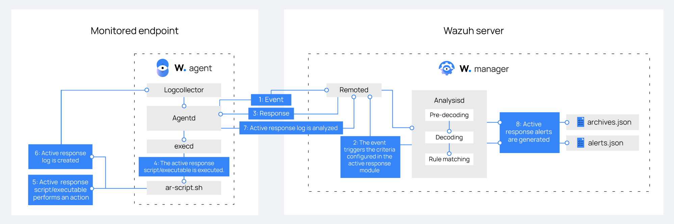
Tính năng nổi bật
Phản hồi chủ động

Slide 18
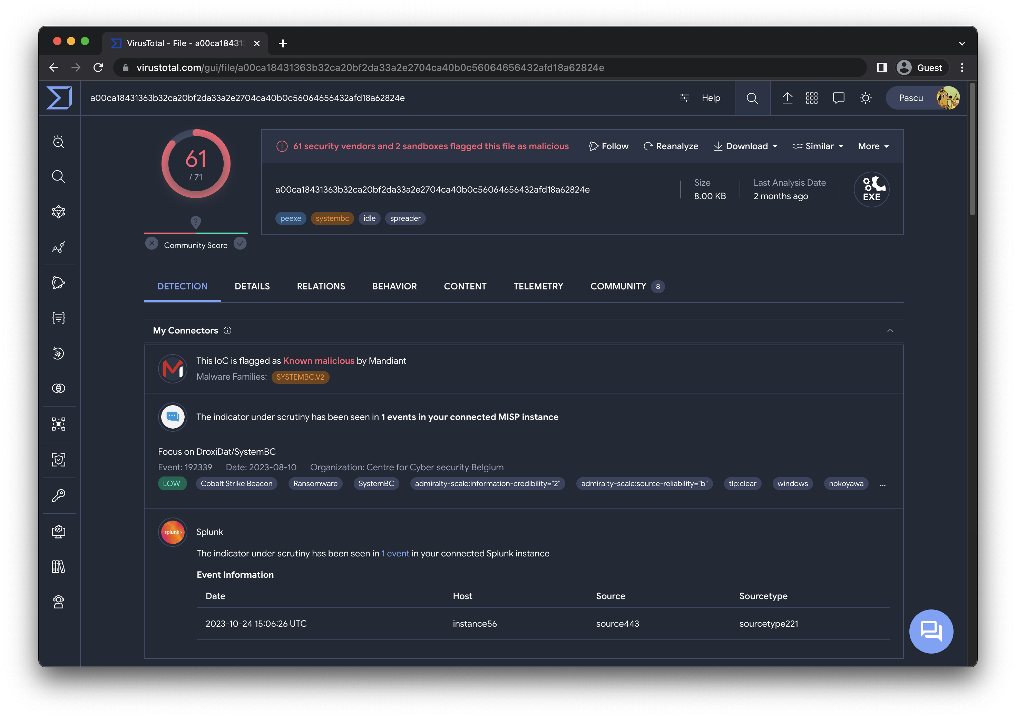

Giới thiệu về các ứng dụng tích hợp
Virus Total

Slide 19
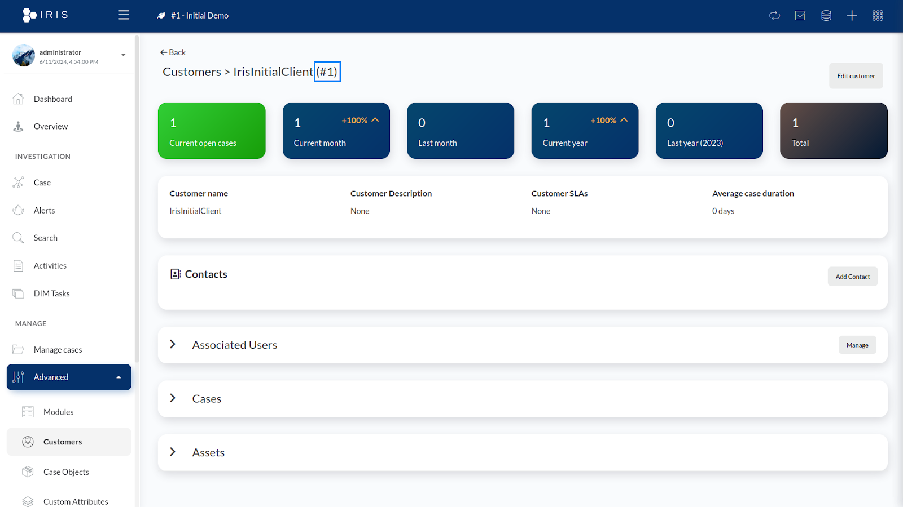

Giới thiệu về các ứng dụng tích hợp
DFIR-IRIS

Slide 20
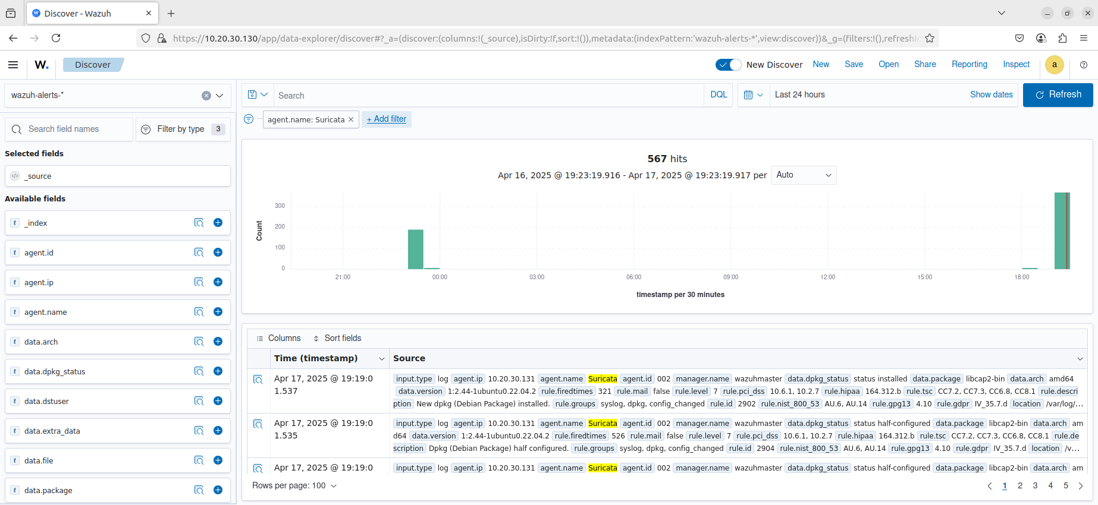
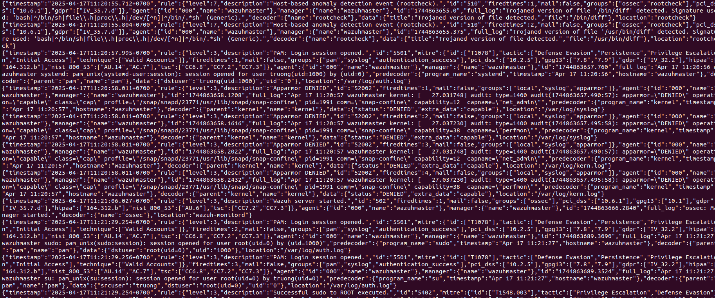
Giới thiệu về các ứng dụng tích hợp
Suricata

Slide 21
Kết quả đạt được
Thu thập được log và các event từ các thiết bị trong hệ thống: firewall PfSense, hệ điều hành (ubuntu và windows).
Xây dựng và triển khai thành công hệ thống kiến trúc quản lý.
Triển khai ba tính năng quan trọng của Wazuh như giám sát toàn vẹn tệp (FIM), phát hiện lỗ hổng bảo mật (Vulnerability detection) và phản hồi chủ động (Active response).
Tích hợp Virus Total, DFIR-IRIS, Telegram, Suricata.
Thông qua Suricata đọc log, cấu hình rules trên Suricata, qua đó phát hiện và ngăn chặn tấn công brute force.
Phát hiện các tệp nhị phân đáng ngờ trên Endpoint và phát hiện tiến trình chạy ẩn.
Phát hiện các cuộc tấn công SQL Injection.
Sao lưu và khôi phục, quản lý Snapshot.

Slide 22
03
SƠ ĐỒ TRIỂN KHAI

Slide 23
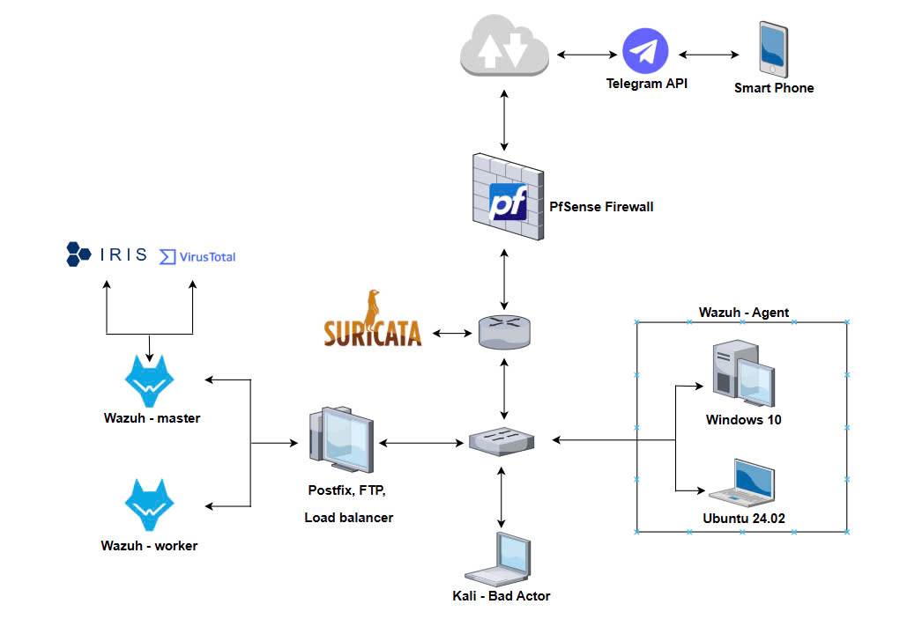
MÔ HÌNH TRIỂN KHAI

Slide 24
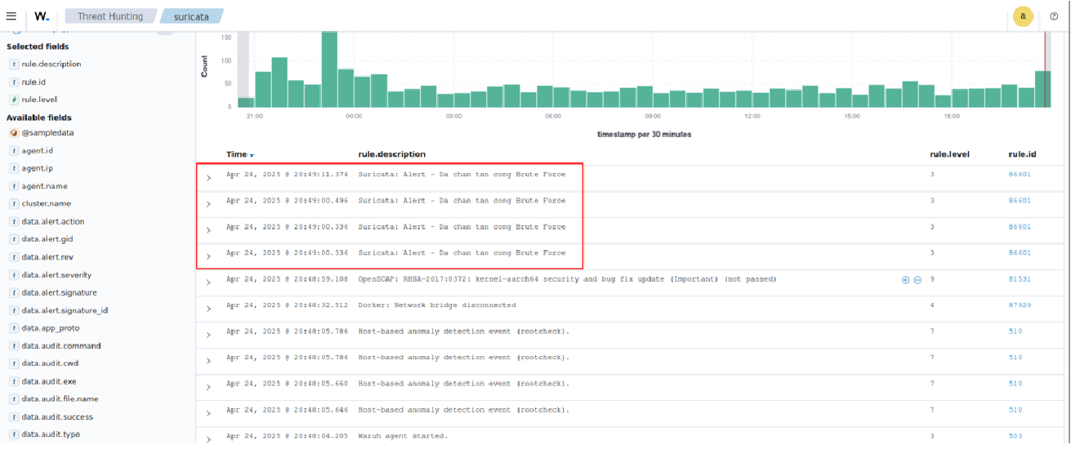
Chức năng mới
Phát hiện và ngăn chặn tấn công Brute Force

Slide 25
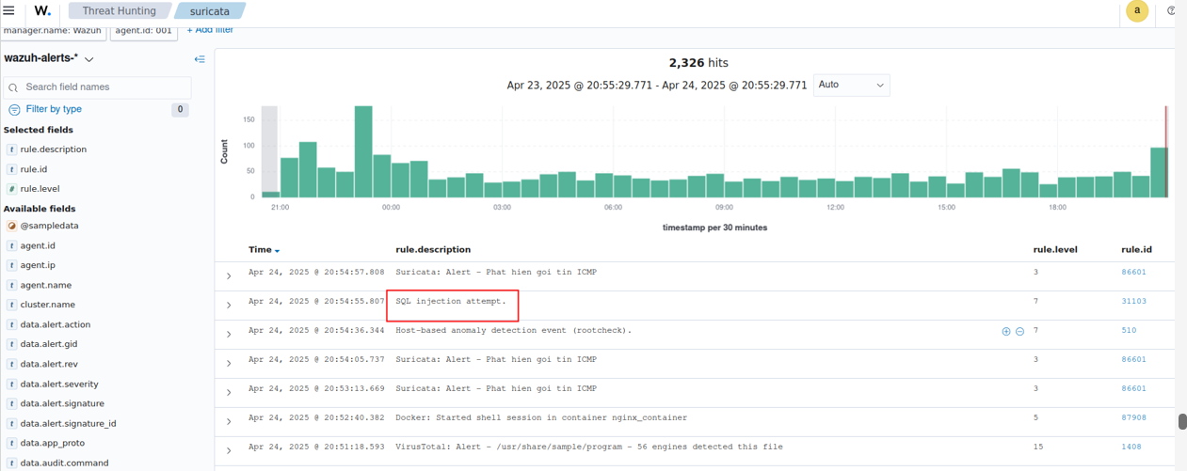
Chức năng mới
Phát hiện các cuộc tấn công SQL Injection

Slide 26
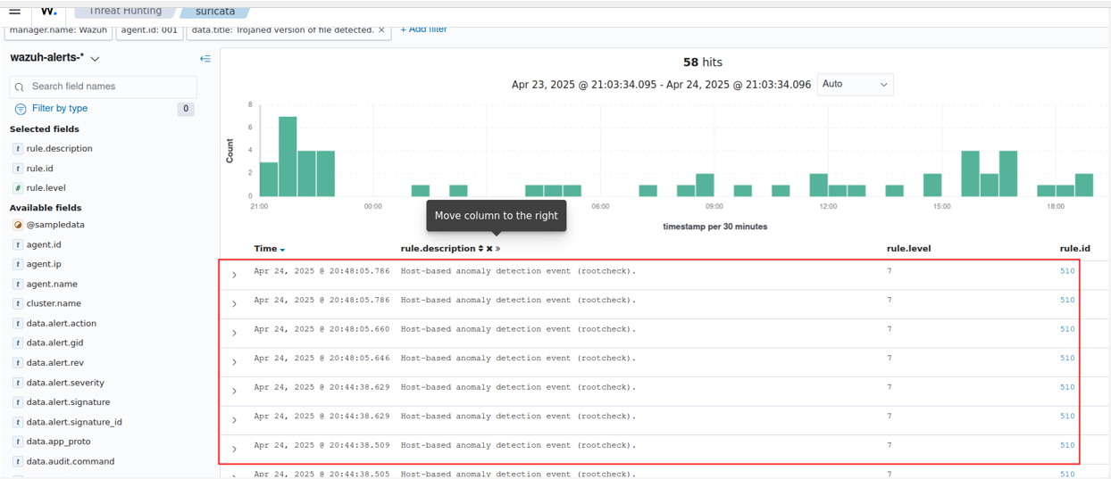
Chức năng mới
Phát hiện các tệp nhị phân đáng ngờ trên Endpoint

Slide 27
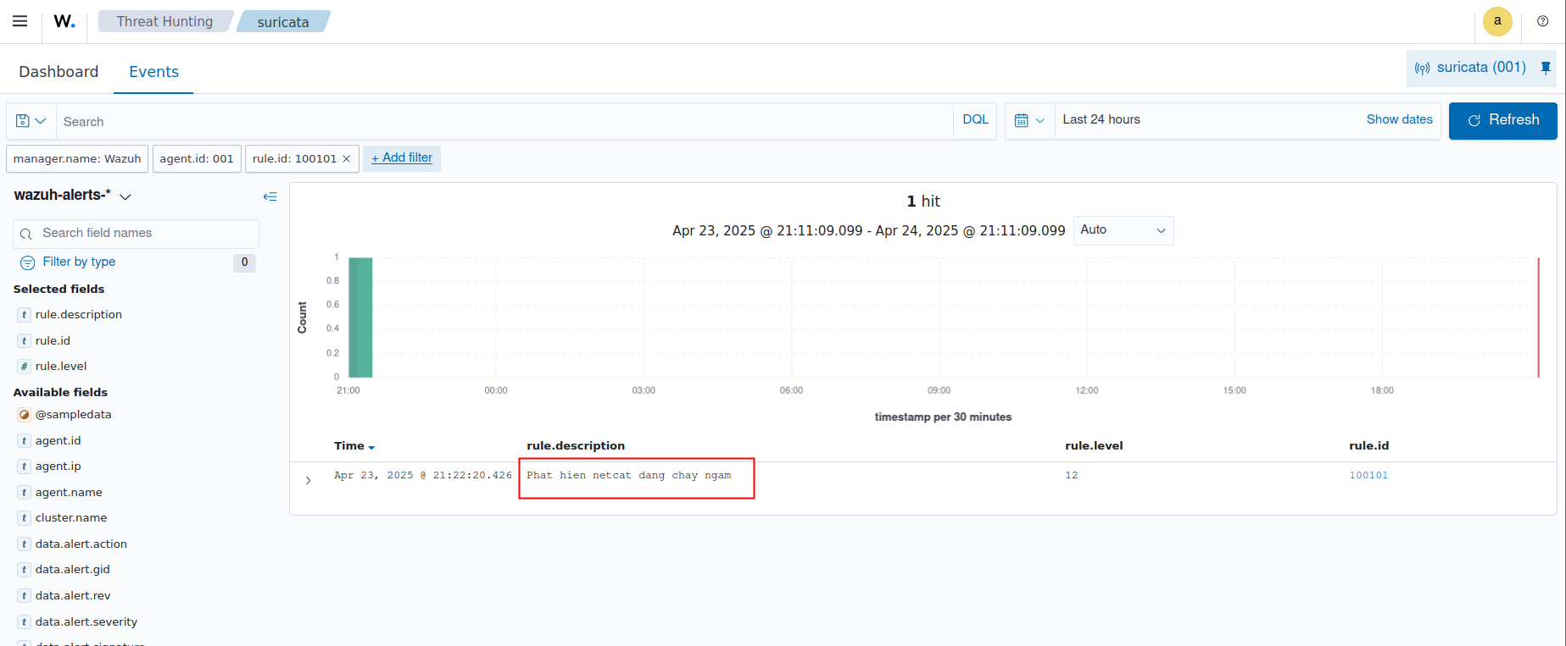
Chức năng mới
Phát hiện các tiến trình ẩn

Slide 28
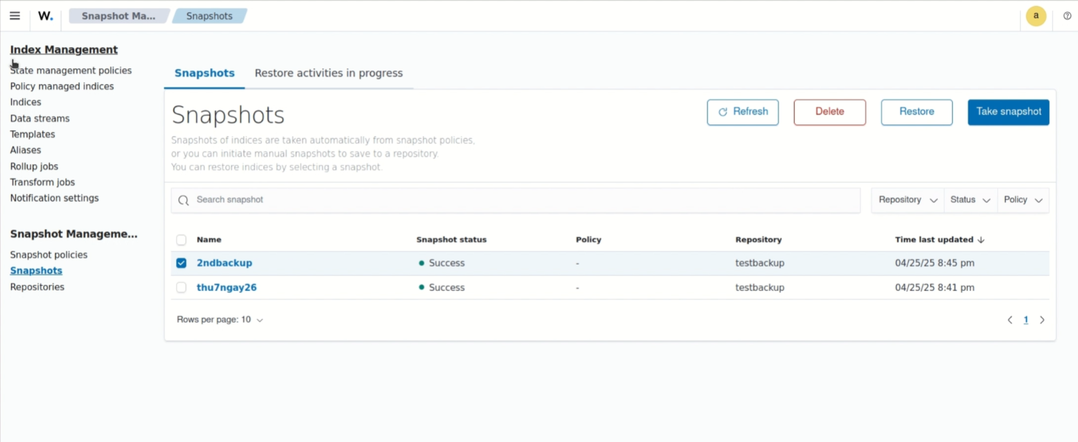
Tính năng nổi bật
Sao lưu và khôi phục

Slide 29
DEMO Các tính năng

Slide 30
04
ĐỊNH HƯỚNG PHÁT TRIỂN

Slide 31
HƯỚNG PHÁT TRIỂN
Tích hợp thêm: Các công nghệ trí tuệ nhân tạo (AI) và học máy.
Tích hợp thêm chức năng chính ELK Stack để tối ưu khả năng đọc log.
Triển khai các cuộc tấn công từ mạng bên ngoài để kiểm tra hệ thống.
Vận hành hệ thống thực tế.

Slide 32
Nguyễn Quốc Thắng | Tìm hiểu kiến trúc Wazuh. Tính năng giám sát toàn vẹn tệp. Tích hợp VirusTotal. Gửi thông báo cảnh báo đến Telegram và IRIS.
Nguyễn Nhật Trường | So sánh công cụ SIEM. Tính năng phản hồi chủ động. Tích hợp Suricata. Triển khai các cuộc tấn công thử nghiệm.
Nguyễn Hoàng Bảo Long | Tìm hiểu các thành phần SIEM. Xây dựng mô hình hệ thống. Tính năng phát hiện lổ hổng bảo mật. Tính năng sao lưu và khôi phục.

Slide 33


